Slide 1
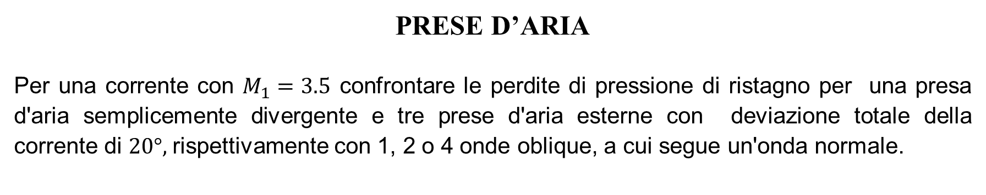
PRESE D’ARIA
Per una corrente con $M_{1}=3.5$ confrontare le perdite di pressione di ristagno per una presa d'aria semplicemente divergente e tre prese d'aria esterne con deviazione totale della corrente di $20°,$rispettivamente con 1, 2 o 4 onde oblique, a cui segue un'onda normale.
(a)
(b)
c
1
c
1
2
20°
(c)
(d)
c
c
1
2
3
1
5
2
3
4
10°
5°

Slide 2
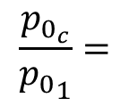


(a) Presa d'aria semplicemente divergente
Dalle tabelle (NSW) si determina il salto di pressione attraverso l’urto normale:
1
c
NSW
$$\frac{p_{0_{c}}}{{p_{0}}_{1}}=$$
$$M_{1}=3.5$$
$$0.213$$

Slide 3
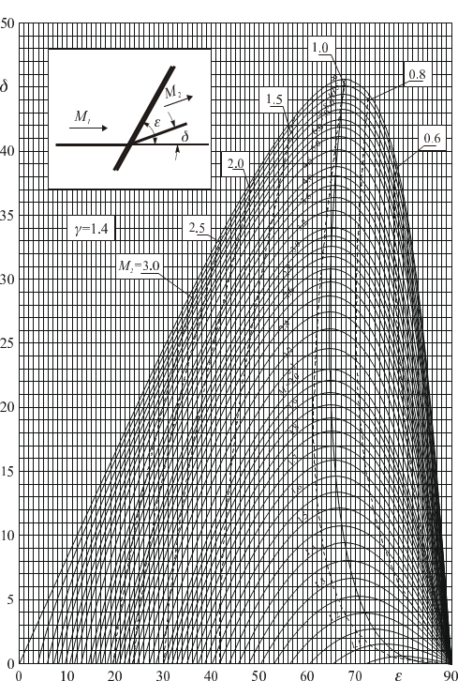


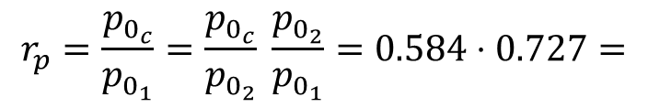




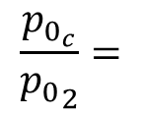

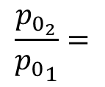






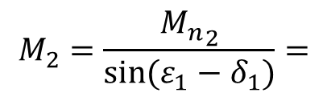
(b) Presa d'aria esterna con 1 onda d’urto obliqua
Dal diagramma $ε$, $δ$, $M$ si trova per il primo urto (1-2):
c
$$M_{1}=3.5$$
1
2
$$ε,δ,M$$
$$ε_{1}=$$
$$34.6°$$
20°
$$δ_{1}=20°$$
NSW
$$M_{n_{2}}=$$
$$0.579$$
$$M_{n_{1}}=M_{1}\sin\left(ε_{1}\right)=$$
$$1.987$$
$$\frac{p_{0_{2}}}{{p_{0}}_{1}}=$$
$$0.727$$
$$M_{2}=\frac{{M_{n}}_{2}}{\sin{(ε_{1}−δ_{1})}}=$$
NSW
$$\frac{p_{0_{c}}}{{p_{0}}_{2}}=$$
Da cui:
$$2.297$$
$$0.584$$
$$r_{p}=\frac{p_{0_{c}}}{p_{0_{1}}}=\frac{p_{0_{c}}}{p_{0_{2}}} \frac{p_{0_{2}}}{p_{0_{1}}}=0.584⋅0.727=$$
$$0.425$$

Slide 4
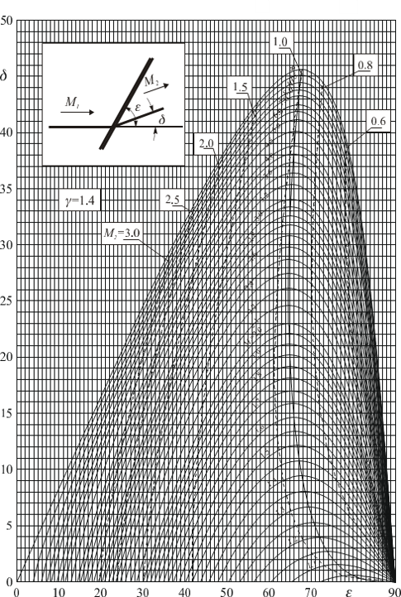






(c) Presa d'aria esterna con 2 onde d’urto obliqua
Dal diagramma $ε$, $δ$, $M$ si trova per il primo urto (1-2):
c
1
2
3
$$M_{1}=3.5$$
$$ε,δ,M$$
$$ε_{1}=$$
$$24.4°$$
10°
$$δ_{1}=10°$$
NSW
$$M_{n_{2}}=$$
$$0.722$$
$$M_{n_{1}}=M_{1}\sin\left(ε_{1}\right)=$$
$$1.446$$
$$\frac{p_{0_{2}}}{{p_{0}}_{1}}=$$
$$0.946$$
$$M_{2}=\frac{{M_{n}}_{2}}{\sin{(ε_{1}−δ_{1})}}=$$
Da cui:
$$2.903$$

Slide 5

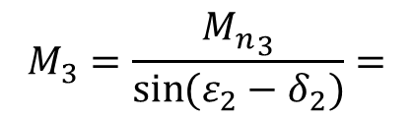




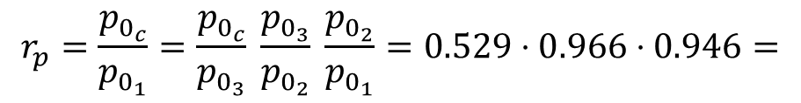





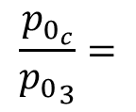
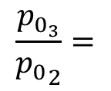



(c) Presa d'aria esterna con 2 onde d’urto obliqua
Con lo stesso procedimento per il secondo urto (2-3):
c
1
2
3
$$M_{2}=2.903$$
$$ε,δ,M$$
$$ε_{2}=$$
$$28.1°$$
10°
$$δ_{2}=10°$$
NSW
$$M_{n_{3}}=$$
$$0.754$$
$$M_{n_{2}}=M_{2}\sin\left(ε_{2}\right)=$$
$$1.367$$
$$\frac{p_{0_{3}}}{{p_{0}}_{2}}=$$
$$0.966$$
$$M_{3}=\frac{{M_{n}}_{3}}{\sin{(ε_{2}−δ_{2})}}=$$
NSW
$$\frac{p_{0_{c}}}{{p_{0}}_{3}}=$$
Da cui:
$$2.427$$
$$0.529$$
$$r_{p}=\frac{p_{0_{c}}}{p_{0_{1}}}=\frac{p_{0_{c}}}{p_{0_{3}}} \frac{p_{0_{3}}}{p_{0_{2}}} \frac{p_{0_{2}}}{p_{0_{1}}}=0.529⋅0.966⋅0.946=$$
$$0.483$$

Slide 6






(d) Presa d'aria esterna con 4 onde d’urto obliqua
Dal diagramma $ε$, $δ$, $M$ si trova per il primo urto (1-2):
c
1
5
$$M_{1}=3.5$$
$$ε,δ,M$$
3
4
$$ε_{1}=$$
$$20.2°$$
2
$$δ_{1}=5°$$
5°
NSW
$$M_{n_{2}}=$$
$$0.838$$
$$M_{n_{1}}=M_{1}\sin\left(ε_{1}\right)=$$
$$1.209$$
$$\frac{p_{0_{2}}}{{p_{0}}_{1}}=$$
$$0.992$$
$$M_{2}=\frac{{M_{n}}_{2}}{\sin{(ε_{1}−δ_{1})}}=$$
Da cui:
$$3.196$$

Slide 7







(d) Presa d'aria esterna con 4 onde d’urto obliqua
Con lo stesso procedimento per il secondo urto (2-3):
c
1
5
$$M_{2}=3.196$$
$$ε,δ,M$$
3
4
$$ε_{2}=$$
$$21.8°$$
2
$$δ_{2}=5°$$
5°
NSW
$$M_{n_{3}}=$$
$$0.849$$
$$M_{n_{2}}=M_{2}\sin\left(ε_{2}\right)=$$
$$1.187$$
$$\frac{p_{0_{3}}}{{p_{0}}_{2}}=$$
$$0.994$$
$$M_{3}=\frac{{M_{n}}_{3}}{\sin{(ε_{2}−δ_{2})}}=$$
Da cui:
$$2.937$$

Slide 8

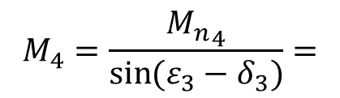







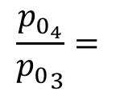


(d) Presa d'aria esterna con 4 onde d’urto obliqua
Con lo stesso procedimento per il terzo urto (3-4):
c
1
5
$$M_{3}=2.937$$
$$ε,δ,M$$
3
4
$$ε_{3}=$$
$$23.6°$$
2
$$δ_{3}=5°$$
5°
NSW
$$M_{n_{4}}=$$
$$0.858$$
$$M_{n_{3}}=M_{3}\sin\left(ε_{3}\right)=$$
$$1.176$$
$$\frac{p_{0_{4}}}{{p_{0}}_{3}}=$$
$$0.995$$
$$M_{4}=\frac{{M_{n}}_{4}}{\sin{(ε_{3}−δ_{3})}}=$$
Da cui:
$$2.690$$

Slide 9

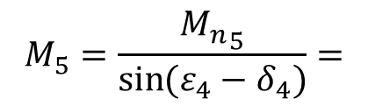




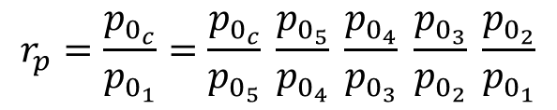





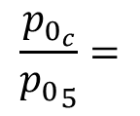
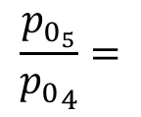


(d) Presa d'aria esterna con 4 onde d’urto obliqua
Con lo stesso procedimento per il quarto urto (4-5):
c
1
5
$$M_{4}=2.690$$
$$ε,δ,M$$
3
4
$$ε_{4}=$$
$$25.6°$$
2
$$δ_{4}=5°$$
5°
NSW
$$M_{n_{5}}=$$
$$0.867$$
$$M_{n_{4}}=M_{4}\sin\left(ε_{4}\right)=$$
$$1.162$$
$$\frac{p_{0_{5}}}{{p_{0}}_{4}}=$$
$$0.996$$
$$M_{5}=\frac{{M_{n}}_{5}}{\sin{(ε_{4}−δ_{4})}}=$$
NSW
$$\frac{p_{0_{c}}}{{p_{0}}_{5}}=$$
Da cui:
$$2.464$$
$$0.514$$
$$r_{p}=\frac{p_{0_{c}}}{p_{0_{1}}}=\frac{p_{0_{c}}}{p_{0_{5}}} \frac{p_{0_{5}}}{p_{0_{4}}} \frac{p_{0_{4}}}{p_{0_{3}}} \frac{p_{0_{3}}}{p_{0_{2}}} \frac{p_{0_{2}}}{p_{0_{1}}}$$
$$r_{p}=0.514⋅0.996⋅0.995⋅0.994⋅0.994⋅0.992=$$
$$0.499$$

Slide 10
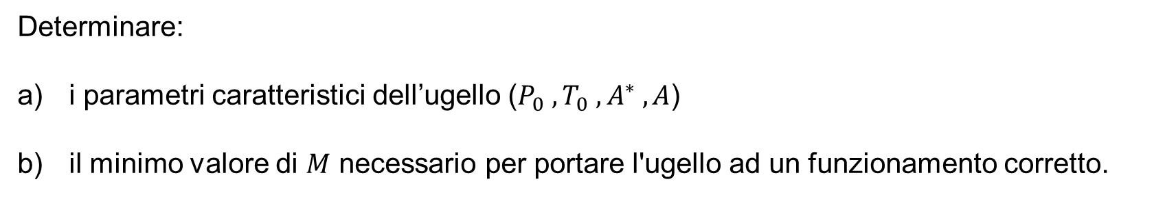
PROGETTO PRESA D’ARIA SUPERSONICA
Si deve progettare una presa d'aria convergente-divergente supersonica.
I dati di progetto sono:
$$M=1.5 T=250K P=0.75 atm$$
con una portata pari a : $\dot{m}=7.0 \frac{kg}{s}$
Determinare:
i parametri caratteristici dell’ugello ($P_{0} , T_{0} , A^{∗} , A$)
il minimo valore di $M$ necessario per portare l'ugello ad un funzionamento corretto.

Slide 11

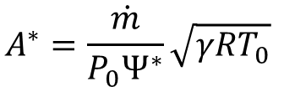




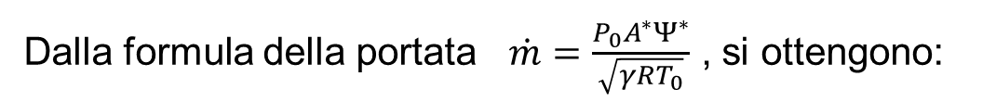









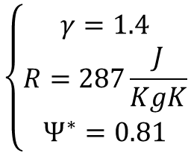



(a) Dalle tabelle ISO si possono ricavare i rapporti:
$$\frac{A}{A^{∗}}=$$
$$\frac{P}{P_{0}}=$$
$$0.272$$
$$\frac{T}{T_{0}}=$$
$$0.690$$
$$1.176$$
da cui si ottengono:
$$P_{0}=\frac{P}{0.272}$$
$$T_{0}=\frac{T}{0.690}$$
$$T_{0}=$$
$$391.304 K$$
$$P_{0}=$$
$$2.794⋅{10}^{5} Pa$$
Dalla formula della portata $\dot{m}=\frac{P_{0}A^{∗}Ψ^{∗}}{\sqrt{γRT_{0}}}$ , si ottengono:
$$A^{∗}=\frac{\dot{m}}{P_{0}Ψ^{∗}}\sqrt{γRT_{0}}$$
$$\left\{\begin{matrix}γ=1.4 \\ R=287\frac{J}{KgK} \\ Ψ^{∗}=0.81\end{matrix}\right.$$
$$A^{∗}=$$
$$0.0123 m^{2}$$
$$A=A^{∗}⋅1.176$$
$$A=$$
$$0.0144 m^{2}$$

Slide 12
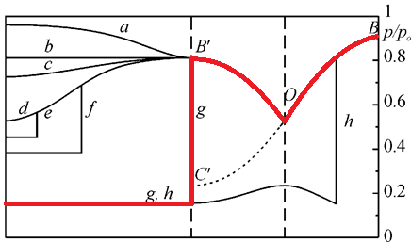
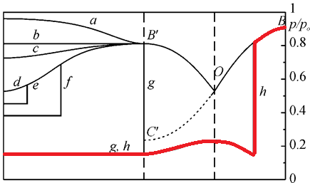
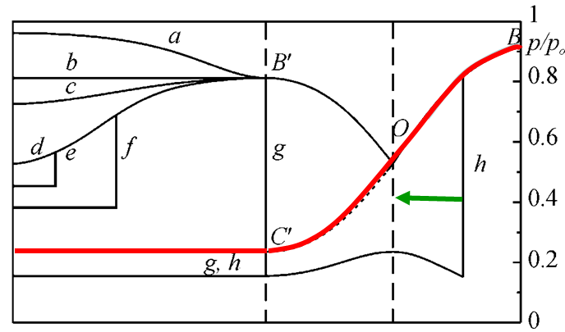
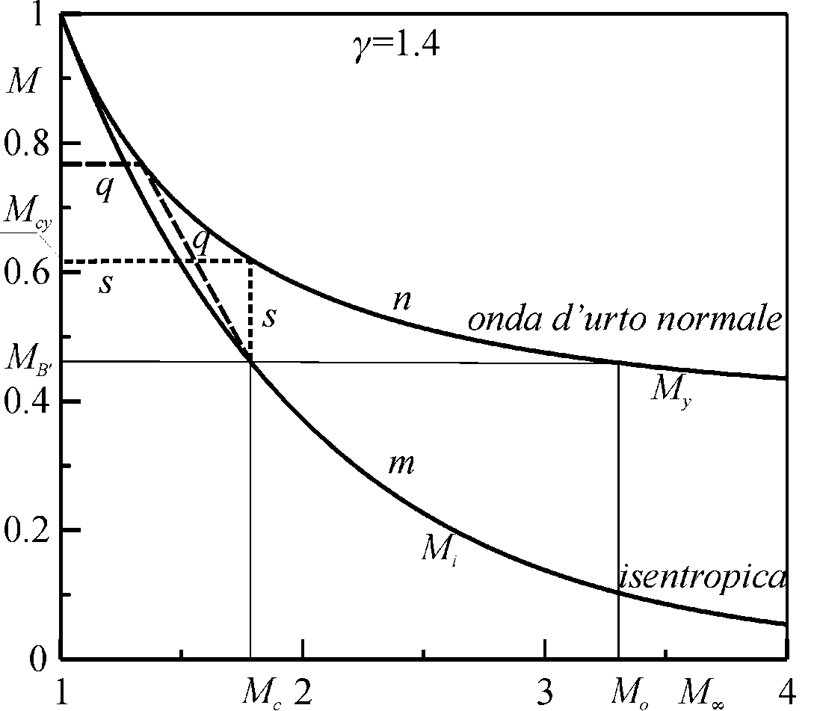


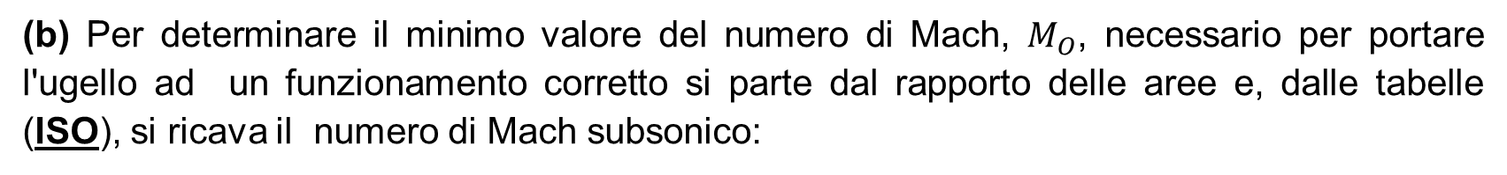
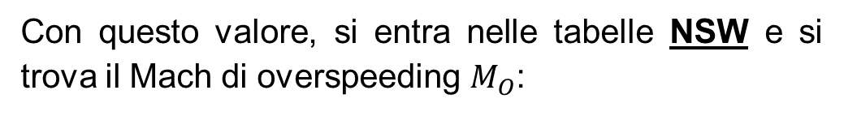


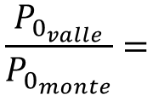

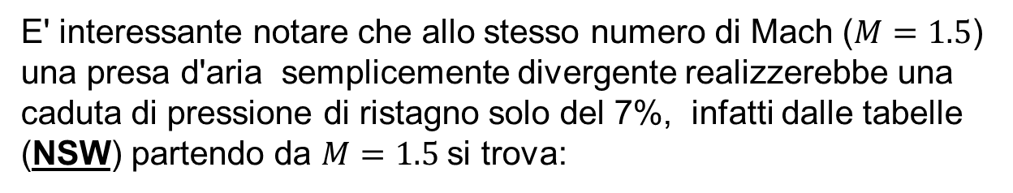
(b) Per determinare il minimo valore del numero di Mach, $M_{O}$, necessario per portare l'ugello ad un funzionamento corretto si parte dal rapporto delle aree e, dalle tabelle (ISO), si ricava il numero di Mach subsonico:
$$M_{B′}=$$
$$0.610$$
Con questo valore, si entra nelle tabelle NSW e si trova il Mach di overspeeding $M_{O}$:
$$M_{O}=$$
$$1.828$$
E' interessante notare che allo stesso numero di Mach ($M=1.5$) una presa d'aria semplicemente divergente realizzerebbe una caduta di pressione di ristagno solo del 7%, infatti dalle tabelle (NSW) partendo da $M=1.5$si trova:
$$\frac{P_{0_{valle}}}{P_{0_{monte}}}=$$
$$0.930$$

